Slide 1
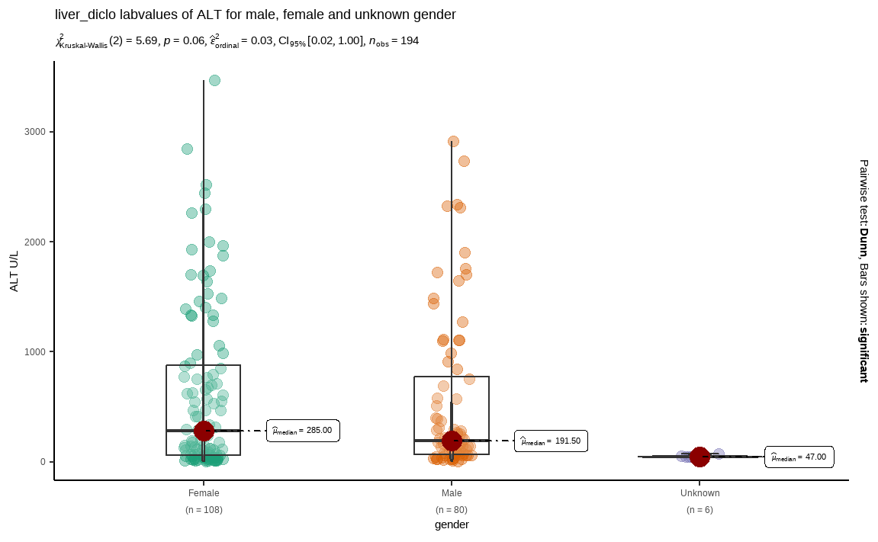
variable <chr> | gender <chr> | statistic <dbl> | p_value <dbl> | sample <dbl>
labreads | Female | 0.7930576 | 5.022242e-11 | 108
labreads | Male | 0.7286744 | 7.385353e-11 | 80
labreads | Unknown | 0.7506731 | 2.022462e-02 | 6

Slide 2
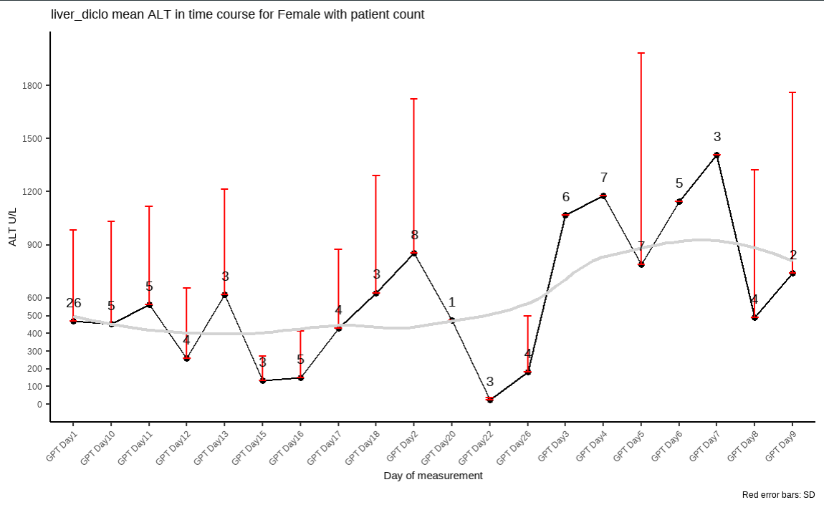
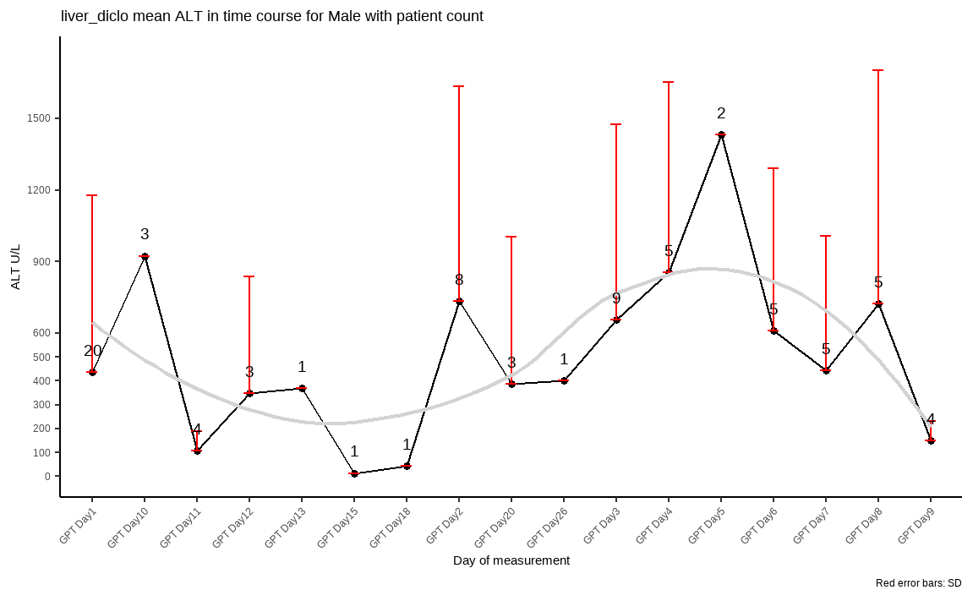
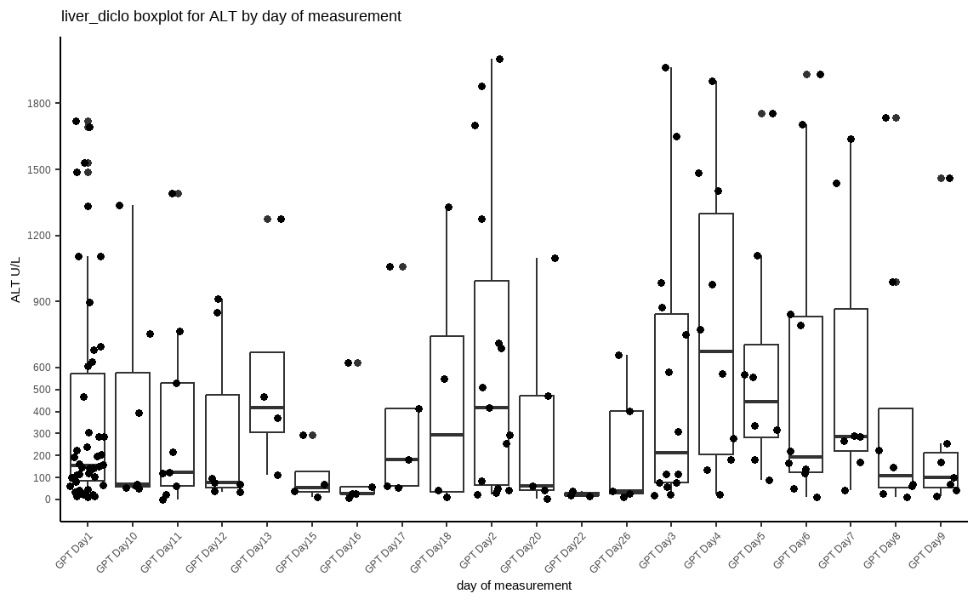

Slide 3
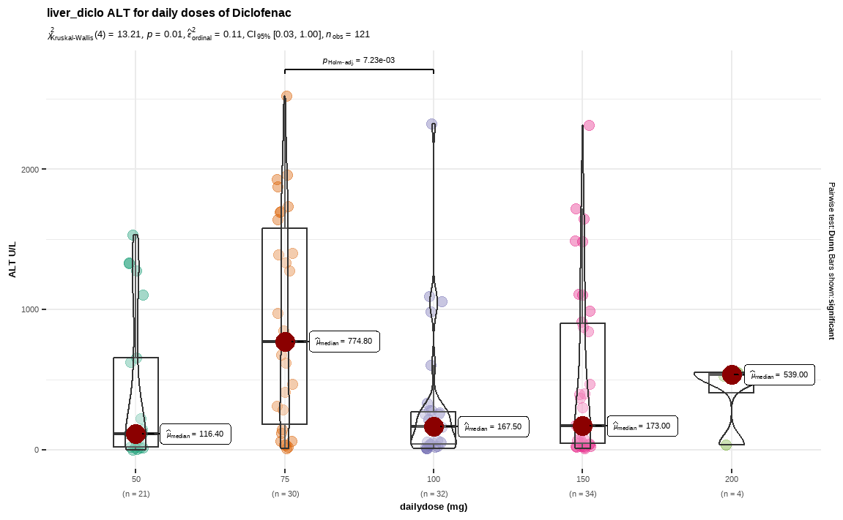

Slide 4
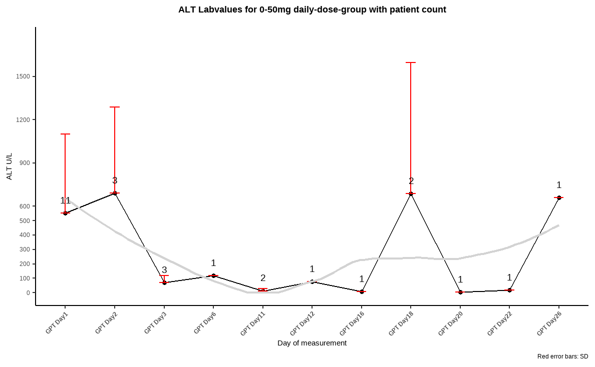
Sollen Dosisgruppen verwendet werden oder tatsächlich nur die konkrete Dosis (Bsp.: 50 mg)?

Slide 5
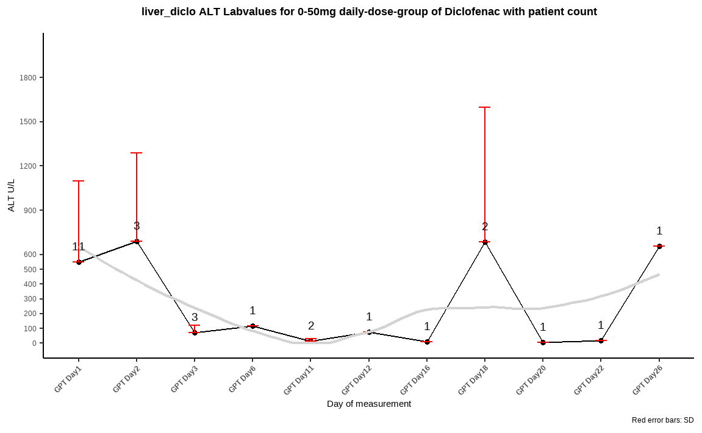
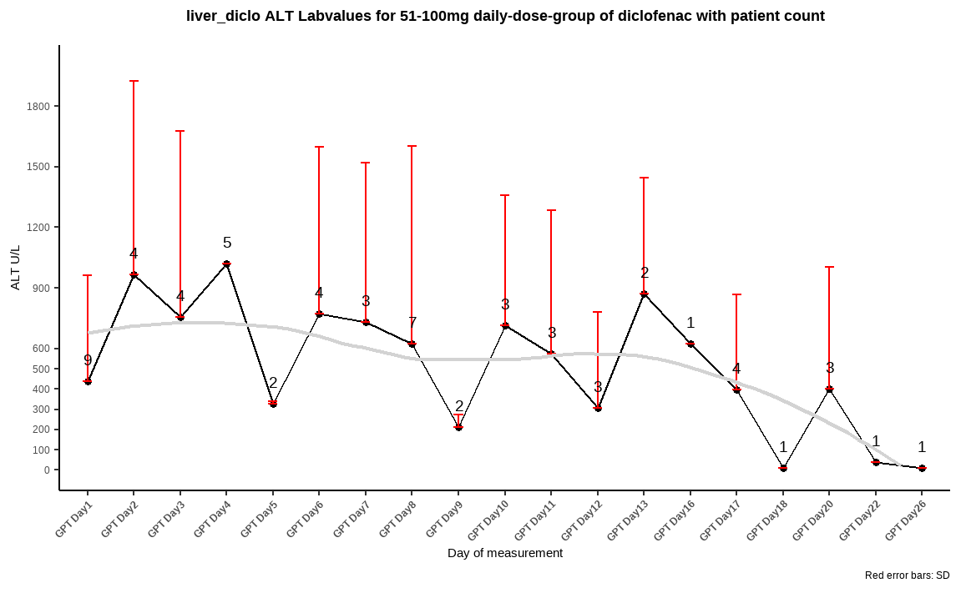
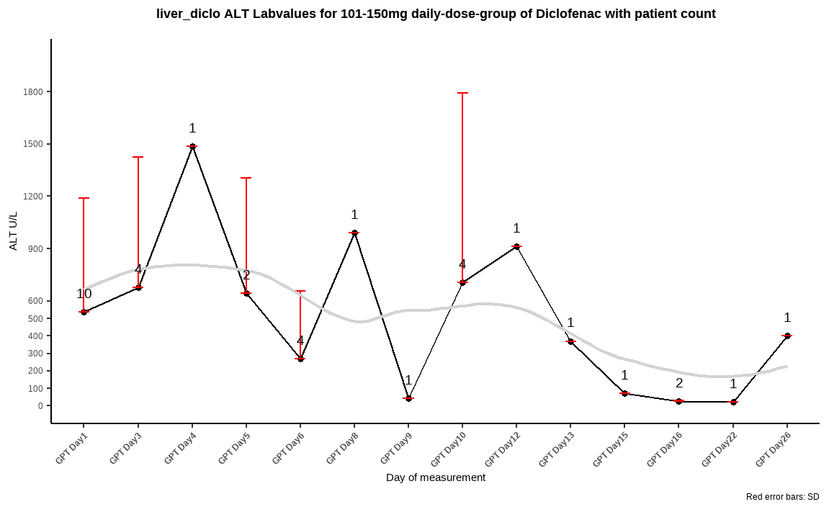
75 dazu

Slide 6
